Slide 1
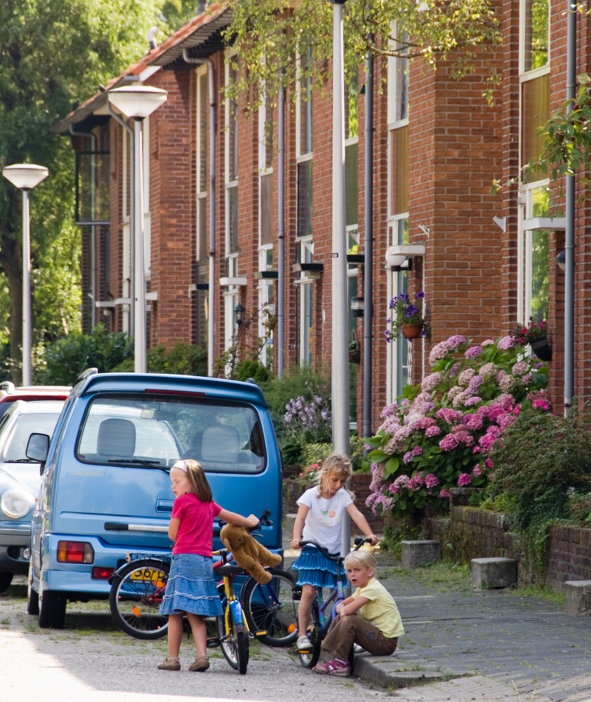
De Woningwet 2015
Themabijeenkomst
DE NIEUWE WONINGWET
Hans Savelkouls
Directoraat-generaal
Wonen en Bouwen

Slide 2
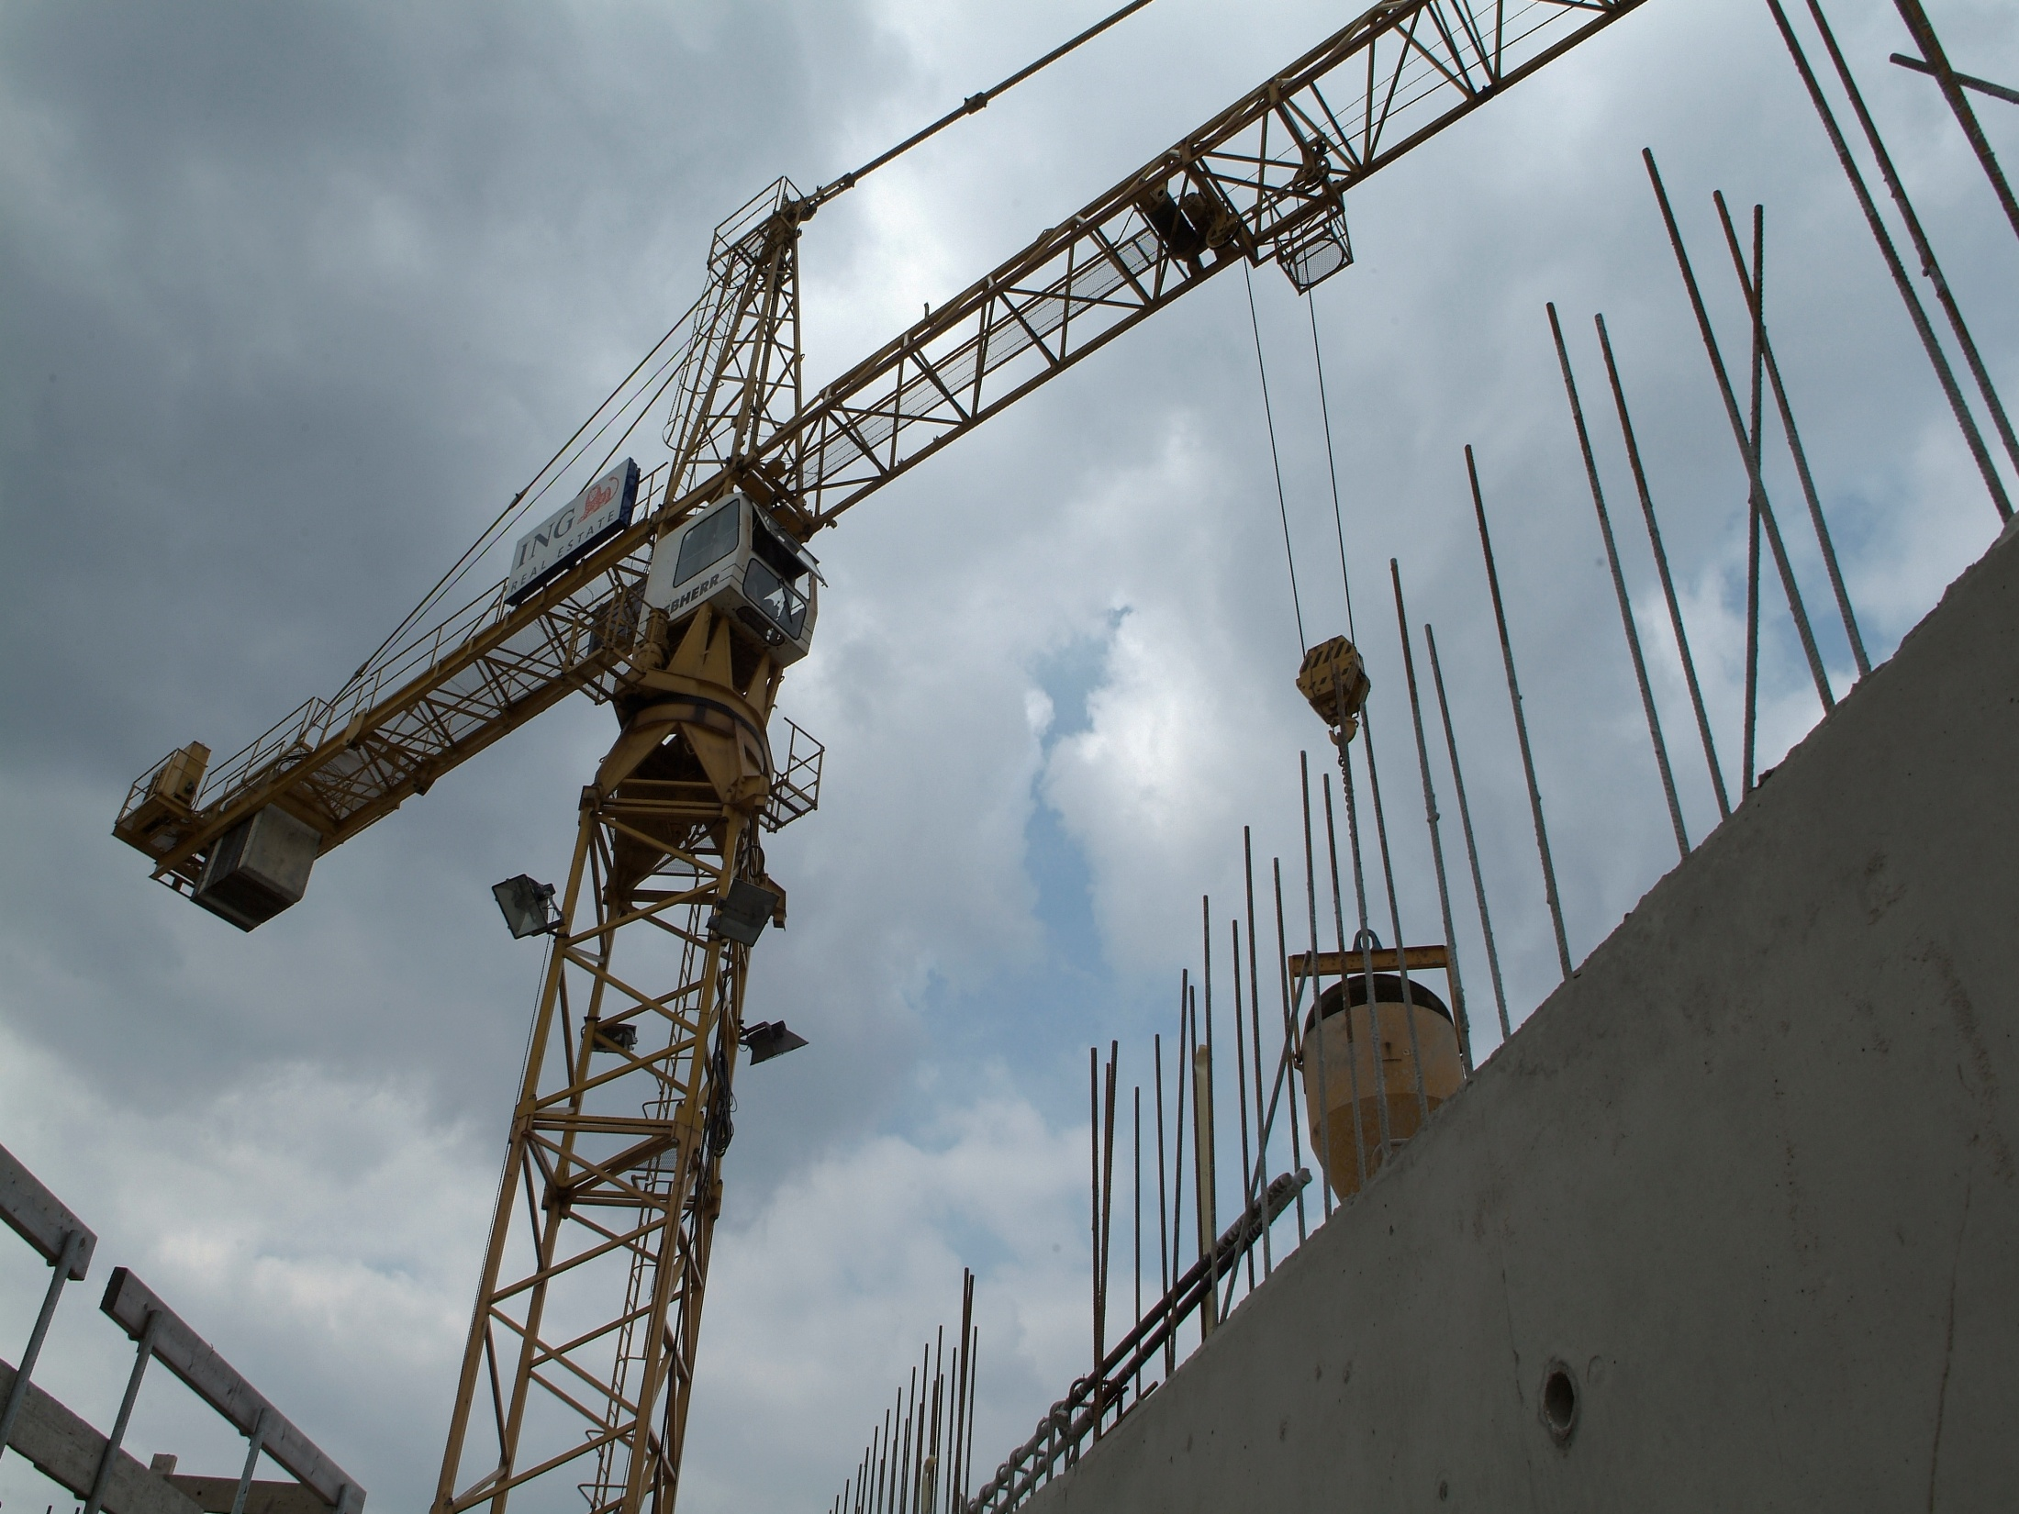
Inhoud
Woningwet 2015
Woningmarktregio
De lokale driehoek
Implementatie

Slide 3
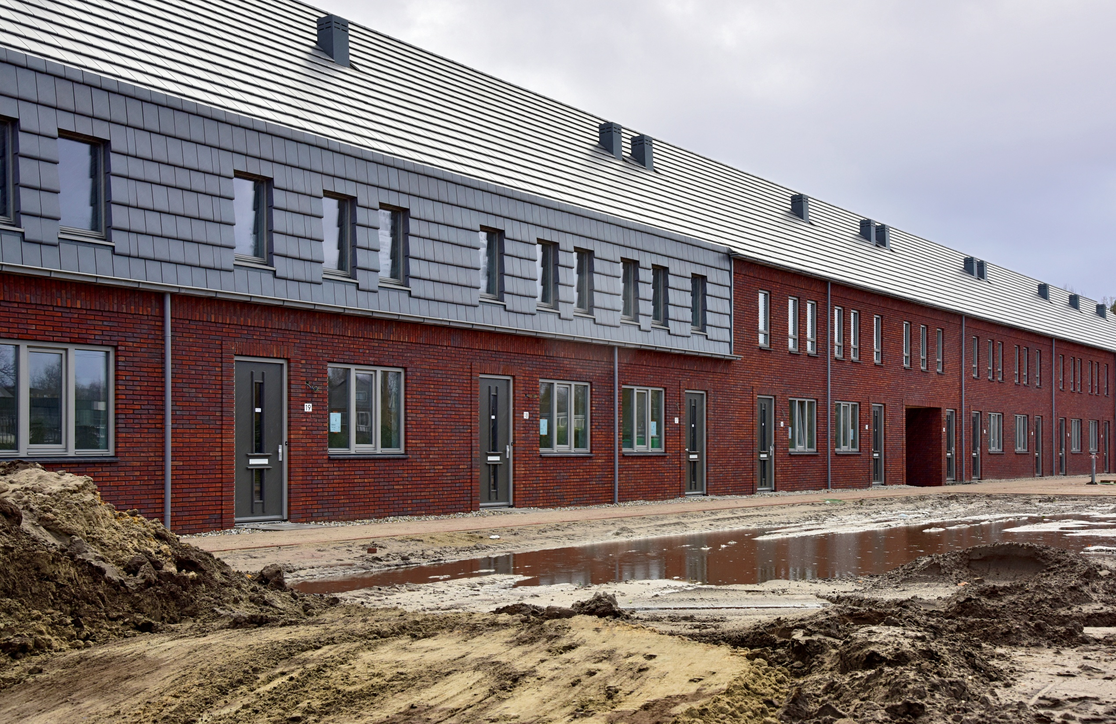
Woningwet 2015
Brede politieke consensus
Zorgt voor inkadering werkgebied
Focus op kerntaak: huisvesten van de doelgroep:
Nevenactiviteiten in omvang beperkt
Voorkomen weglek maatschappelijk vermogen
De markt kan haar werk doen

Slide 4
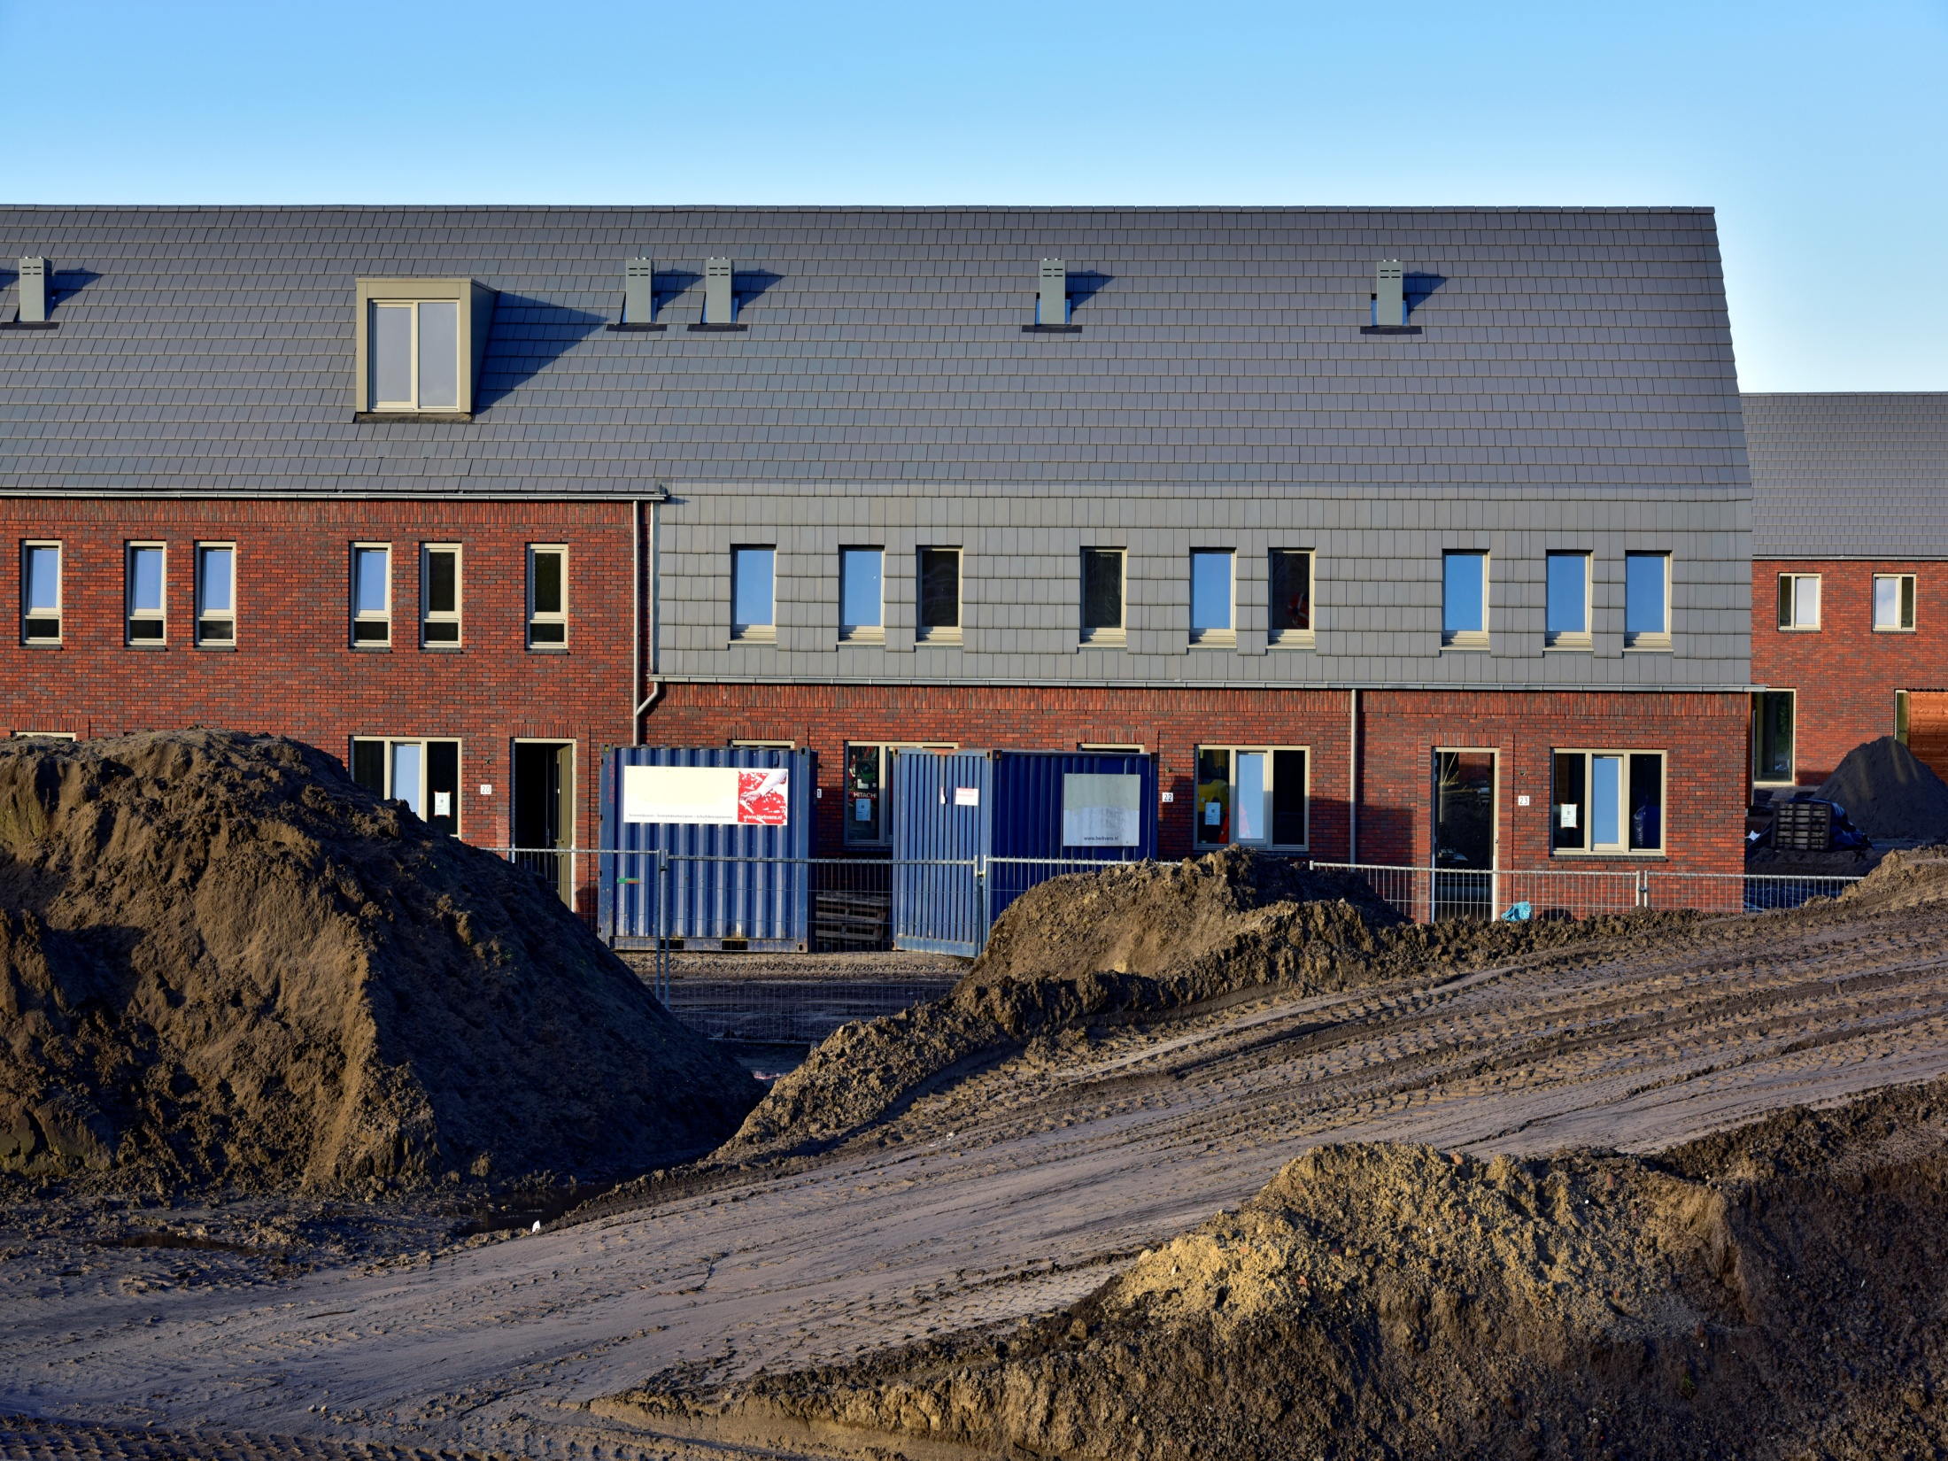
Woningwet 2015 (vervolg)
Één onafhankelijk toezichthouder: de Autoriteit Woningcorporaties
Gezonde sector door transparante organisaties met goede en betrouwbare bestuurders
Legitimiteit van de corporatie lokaal verankerd

Slide 5
Woningmarktregio (1)
Schaal corporatie in balans met huurders, gemeenten en regionale woningmarkt
Geeft primaire focus werkgebied
Buiten werkgebied geen uitbreiding
Criteria:
Minimaal twee gemeenten
Aaneengesloten gebied
Minimaal 100.000 huishoudens
Samenhangend vanuit woningmarkt

Slide 6
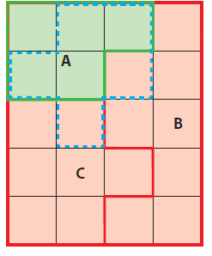
Woningmarktregio (2)
Werkgebied corporaties
Elke corporatie één (kern)gebied
Mag werken in alle gemeenten in die regio
Uitzondering voor categorale instellingen
Buiten de eigen regio
Geen nieuwbouw of aankoop
Wel: Sloop/nieuwbouw, prestatieafspraken maken, investeren in leefbaarheid, etc.

Slide 7
Woningmarktregio (3) Regiotool als hulpmiddel

Slide 8
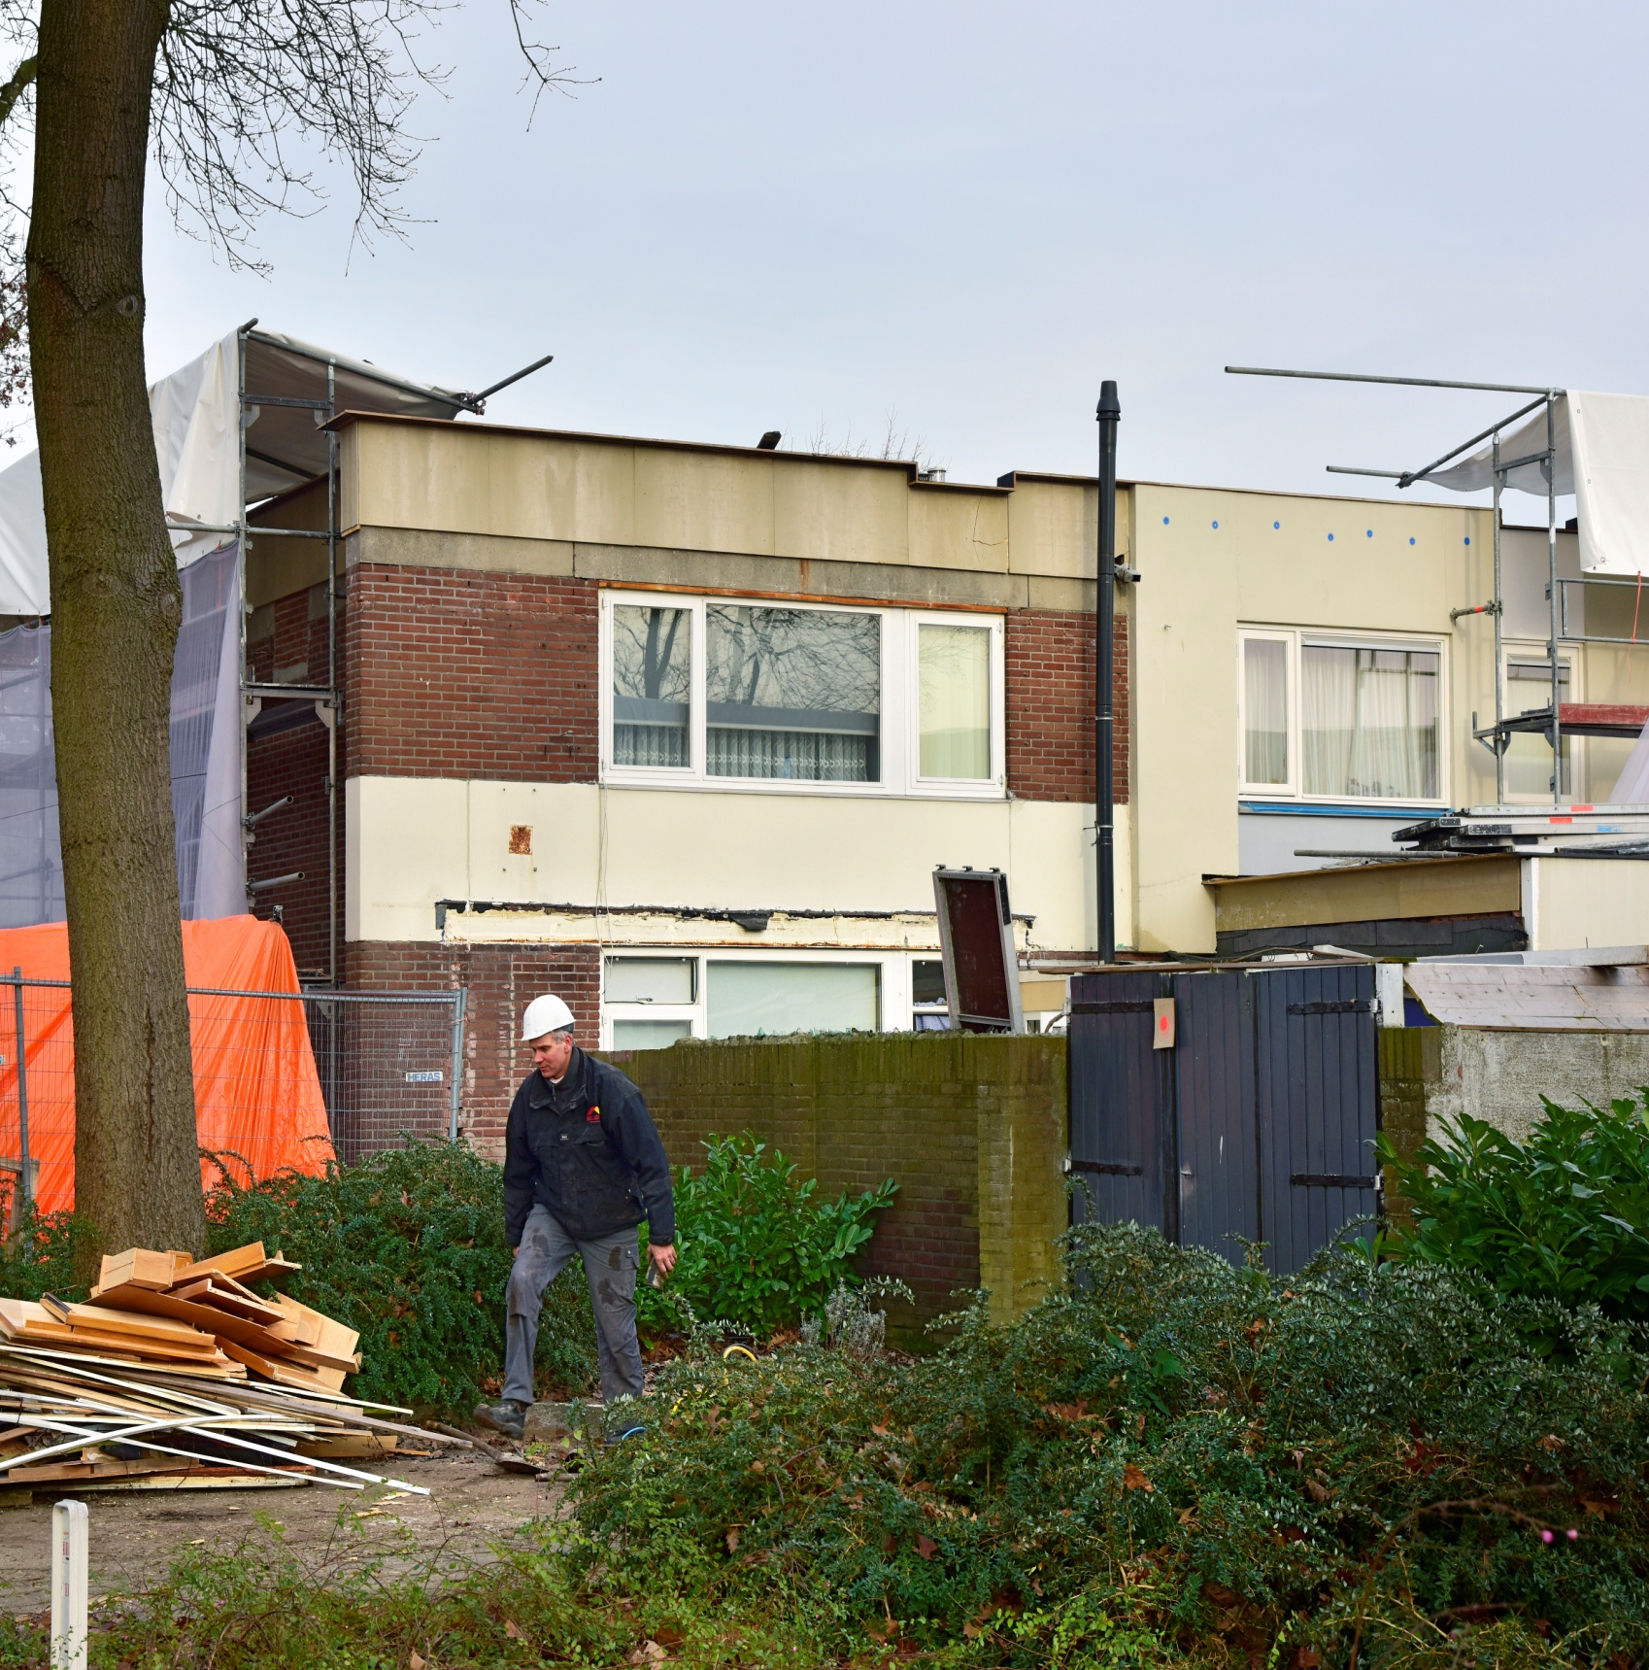
De Lokale Driehoek
Basis van het stelsel
Huurder: maatschappelijke legitimiteit
Gemeente: democratische legitimiteit
Corporatie: handelt in het belang van de volkshuisvesting
Marktpartijen

Slide 9
Rol minister
Stelselverantwoordelijk
Laat aan partijen
Rijksprioriteiten
Passend toewijzen
Geschilbeslechting

Slide 10
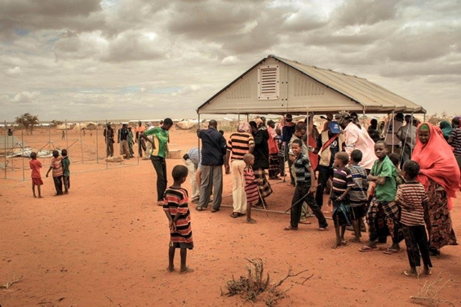
Rijksprioriteiten
Betaalbaarheid en bereikbaarheid
Urgente doelgroepen
Energiezuinige voorraad
Ouderen huisvesting, wonen met zorg

Slide 11
Lokale driehoek: wat is nieuw?
Meer regie gemeente: woonvisie!
Gelijkwaardige rol huurders
Prestatieafspraken een must (geen plicht)
Bod voor 1 juli i.p.v. 1 november
(2015 overgangsrecht)
Van ‘in acht nemen’ naar ‘naar redelijkheid bijdragen’.
Meer financiële informatie voor gemeente en huurders
Markttoets

Slide 12
Transparantie
investeringscapaciteit
Benchmark: CBC
Bedrijfslasten
Onderhoudslasten
Betaalbaarheid
Corporatie in Perspectief
Visitatie
Open data

Slide 13
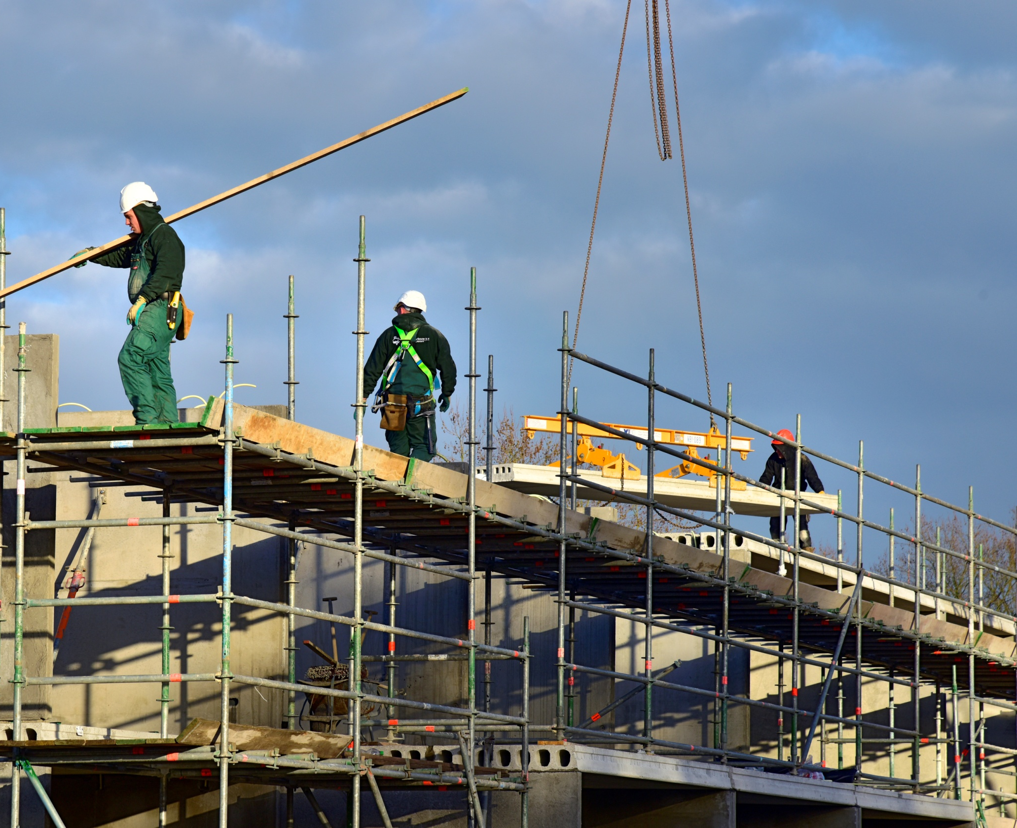
Implementatie
Q&A’s
Helpdesk MIC (ILT)
Informatie op www.woningwet2015.nl
Regionale bijeenkomsten Woningwet op Weg:
Dordrecht 28 oktober
Aanmelden kan nog!

Slide 14
Vragen?

